Slide 1
«Rules of conduct in Russia »

Slide 2
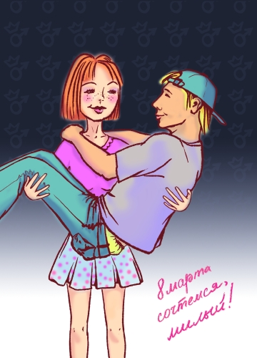
Rules of conduct in Russia
Do not allow women to carry heavy loads. Russian absolutely sure that men are stronger than women. You seem ignorant, if you just stand and watch as the woman carrying heavy things. Rules of conduct in Russia

Slide 3
Rules of conduct in Russia
Do not take everything you offer. We adopted Russian offer guests a gift that they will like, but it's just an element of civility. Whatever you suggested - a statue, a vase or a picture, it is not necessary to take it.

Slide 4
Rules of conduct in Russia
It is not necessary to come to visit empty-handed. Suppose you bring a box of chocolates, a bottle of wine or pineapple, it will be good. Russian, covering table for guests, do not spare the money and buy only the best, that sometimes do not even buy for yourself. Show that you appreciate it.

Slide 5
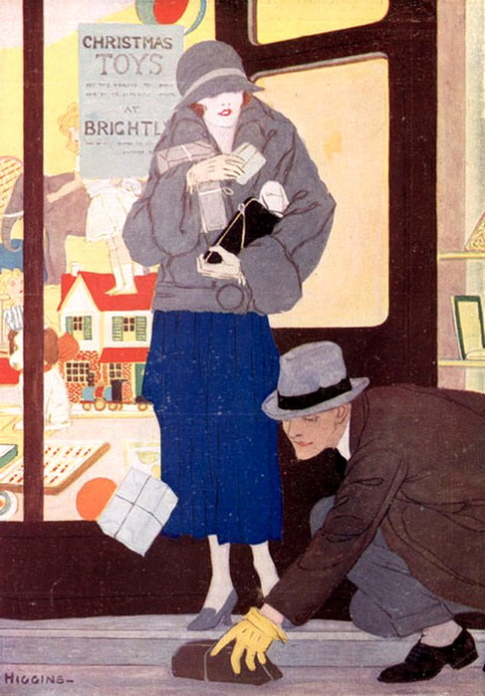
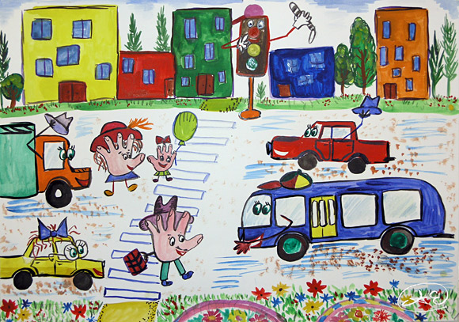
Rules of conduct in Russia
Be courteous to the elderly on buses and other public transport. Gives way to the elderly and pregnant women, or Russian will look at you as being rude.

Slide 6
Rules of conduct in Russia
The streets are not made ​​to smile, to look into the faces of others, indecent meet and just start talking. One can only ask for help - there are likely to help.

Slide 7
Rules of conduct in Russia
The man with the constantly good mood arouses suspicion - whether the patient, whether the tongue-in-cheek. Anyone who is usually friendly smiles to others - if not the foreigner, of course, sycophant.

Slide 8
Rules of conduct in Russia
You can discuss almost everything with Russian people: private matters, children, culture, politics, philosophy, health. Don't discuss only topics connected with money and career. Don't ask their age and don't speak badly about their country. They are great patriots.

Slide 9
Rules of conduct in Russia
Don't boast of your talents, achievements and the life in your country, as this can irritate them.

Slide 10
Rules of conduct in Russia
Russians are usually not punctual people. Don't be upset if your meeting is canceled or postponed.

Slide 11
«Правила поведения в России »

Slide 12
Правила поведения в России
Не позволяйте женщинам носить тяжелые грузы. Русские абсолютно уверены, что мужчины сильнее женщин. Вы кажетесь невежественным, если просто стоите и смотрите, как женщина несет тяжелые вещи.

Slide 13
Правила поведения в России
Не берите все, что вам предлагают. У нас принято предлагать гостям подарок, который им понравится, но это всего лишь элемент вежливости. Что бы вы ни предложили - статую, вазу или картину, брать ее не обязательно.

Slide 14
Правила поведения в России
Не обязательно приходить в гости с пустыми руками. Предположим, вы принесете коробку конфет, бутылку вина или ананас, это будет хорошо. Русские, накрывая стол для гостей, не жалеют денег и покупают только самое лучшее, что иногда даже не покупают для себя. Покажите, что вы это цените.

Slide 15
Правила поведения в России
Будьте вежливы с пожилыми людьми в автобусах и другом общественном транспорте. Уступите дорогу пожилым и беременным женщинам, иначе русские посмотрят на вас как на грубого.

Slide 16
Правила поведения в России
Улицы не созданы для того, чтобы улыбаться, заглядывать в чужие лица, неприлично встречаться и просто начинать разговаривать. Можно только попросить о помощи - там, скорее всего, помогут.

Slide 17
Правила поведения в России
Человек с постоянно хорошим настроением вызывает подозрение - то ли пациент, то ли насмешник. Любой, кто обычно дружелюбно улыбается окружающим - если не иностранец, конечно, подхалим.

Slide 18
Правила поведения в России
С русскими людьми можно обсуждать практически все: личные дела, детей, культуру, политику, философию, здоровье. Не обсуждайте только темы, связанные с деньгами и карьерой. Не спрашивайте их возраста и не говорите плохо об их стране. Они великие патриоты.

Slide 19
Правила поведения в России
Не хвастайтесь своими талантами, достижениями и жизнью в своей стране, так как это может их раздражать.

Slide 20
Правила поведения в России
Русские, как правило, не пунктуальные люди. Не расстраивайтесь, если ваша встреча будет отменена или отложена.

